Slide 1
TISKÁRNY

Slide 2
Úvod
Obyčejná tiskárna je výstupní zařízení, které slouží k přenosu dat uložených v elektronické podobě na papír
Propojení: - USB
- LPT
- RJ45
- Bluetooth

Slide 3
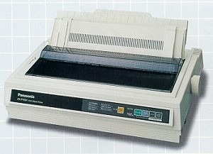
Typy tiskáren
Jehličková

Slide 4
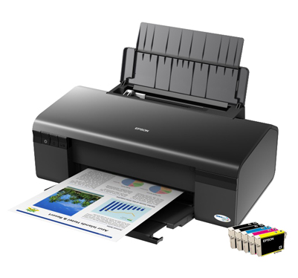
Typy tiskáren
Inkoustová

Slide 5
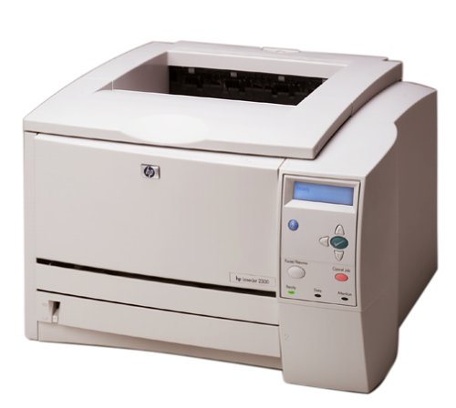
Typy tiskáren
Laserová

Slide 6
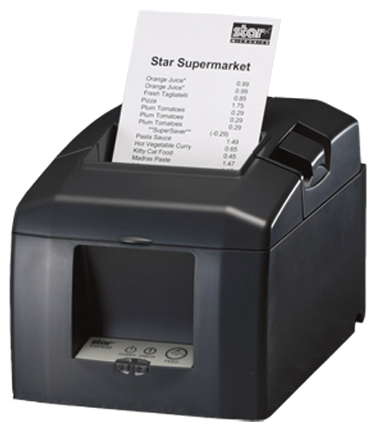
Typy tiskáren
Tepelná

Slide 7
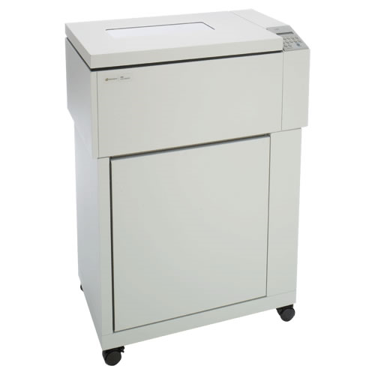
Typy tiskáren
Řádková

Slide 8
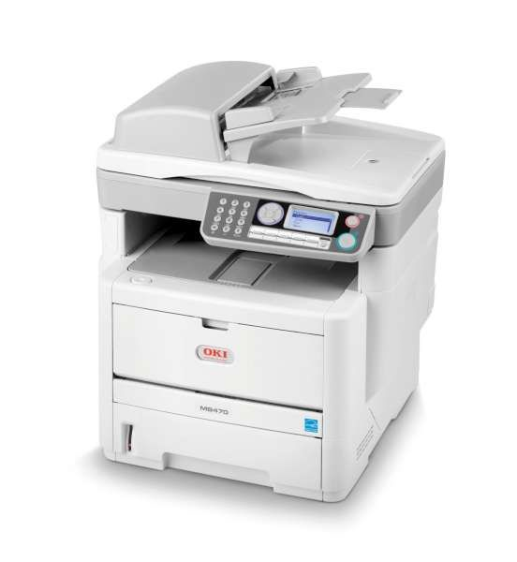
Typy tiskáren
LED tiskárna

Slide 9
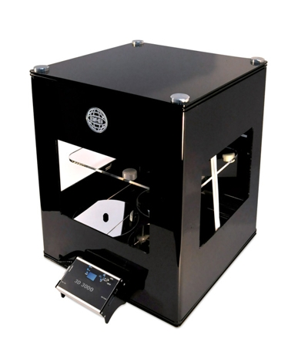
Typy tiskáren
3D tiskárna

Slide 10
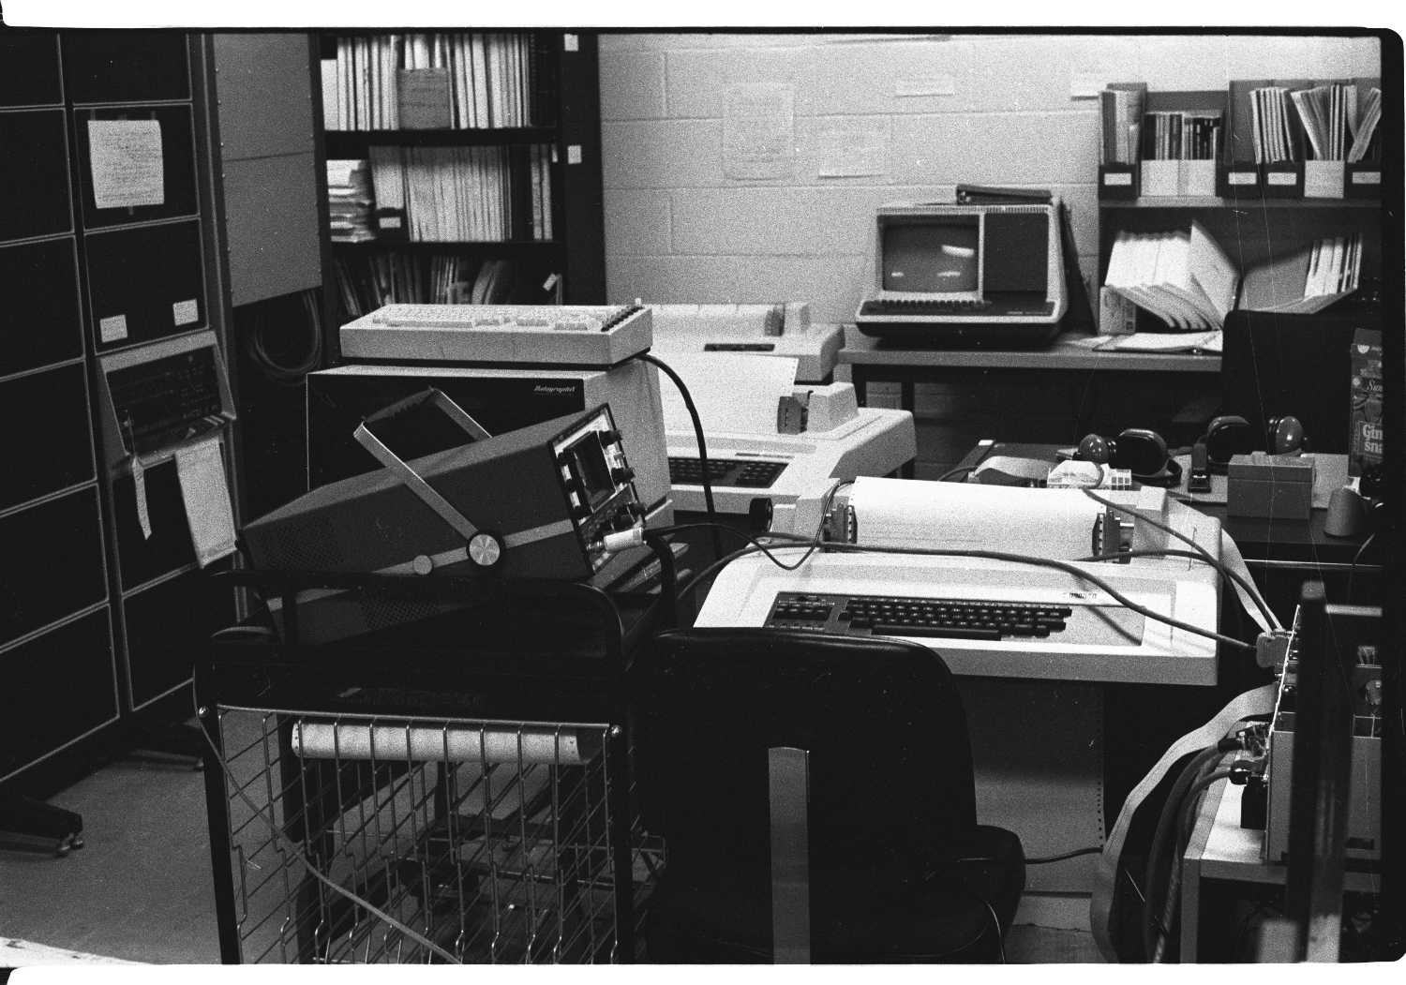
Typy tiskáren-zastaralé
Řetězová

Slide 11
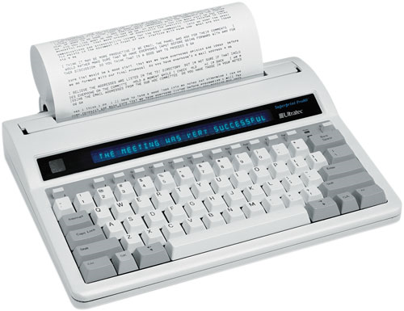
Typy tiskáren-zastaralé
Znaková

Slide 12
Příslušenství
Podavač papíru
Sešívací zařízení
Oddělovač papíru
Displej
Čtečky paměťových karet

Slide 13
Výběr tiskárny
Dot per inch (DPI)-počet bodů na palec-určuje rozlišovací schopnost tisk
-větší rozlišení=lepší kvalita obrázku
Pages per minute-počet stran vytisknutých za minutu
Cost per page-náklady na vytisknutí jedné strany

Slide 14
Výběr tiskárny
Energy Star-tiskárna je energeticky úsporná
(o 20%-30%)
Dura Brite Ultra Ink-vysoce kvalitní inkoust, který zachovává kvalitu barev na několik desítek let
Picture Bridge-funkce umožňující tisknout obrázky a dokumenty přímo z digitálního zařízení

